Slide 1
ВЫПУСКНАЯ КВАЛИФИКАЦИОННАЯ РАБОТА
БАКАЛАВРСКАЯ РАБОТА
тема:
«ПРОГРАММНЫЙ КОМПЛЕКС «ОПРОС СТУДЕНТОВ»
Направление 09.03.04 «Программная инженерия»
Профиль «Разработка программно-информационных систем»
Работу выполнил
студент группы ИТ13ДР62ПИ1
Научный руководитель,
старший преподаватель
Федоров
Артем Андреевич
Левицкий
Егор Андреевич

Slide 2
Постановка задачи
Тест – инструмент проверки знаний
Преимущества тестов над устным опросом
занимают меньше времени
охватывают весь материал по теме
отсутствие психологического фактора
четкое оценивание знаний
Недостатки тестов
возможность списать
возможность угадать
Notes:
© Copyright Showeet.com – Free PowerPoint Templates

Slide 3
Постановка задачи
03
02
Выдача результатов
01
Прохождение тестов
Создание тестов
Создание тестов
Прохождение тестов
Выдача результатов
Классические
Тесты-сопоставления
Студентами групп,
для которых тест опубликован
Результаты получают
студенты и преподаватели
Notes:
© Copyright Showeet.com – Free PowerPoint Templates

Slide 4
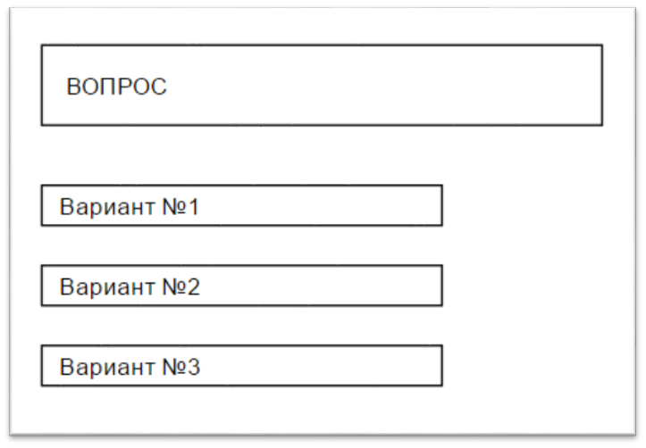
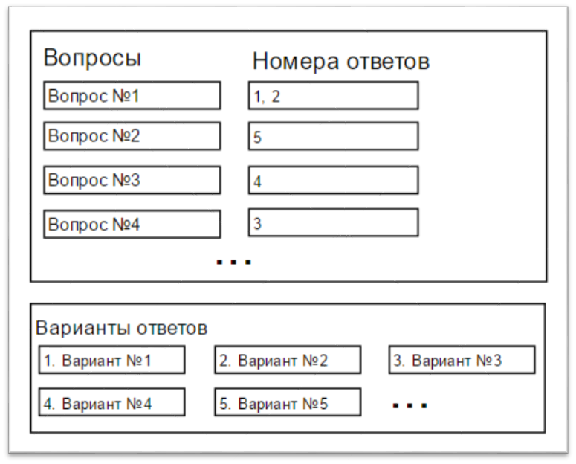
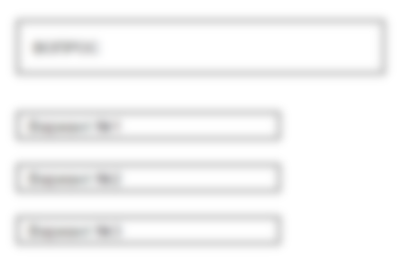
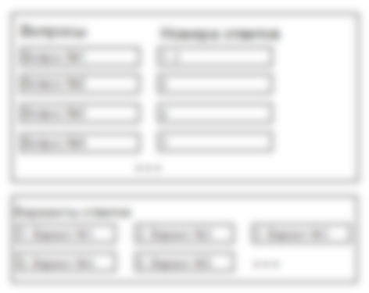
Виды тестов
Классический
Тест-сопоставление

Slide 5
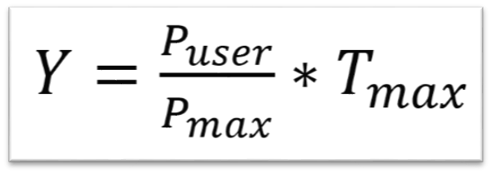
Подсчет результатов
Классические тесты
P_{user} – общий вес вопросов, на которые даны все правильные ответы
P_{max} – общий вес всех вопросов в тесте,
T_{max} – максимальный балл за прохождение

Slide 6
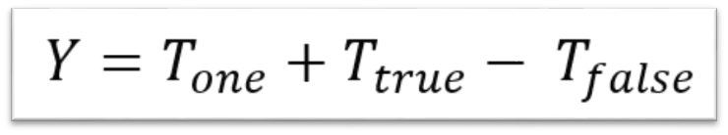
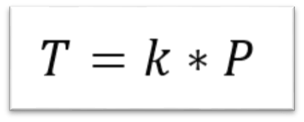
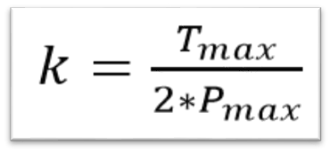
Подсчет результатов
Тесты-сопоставления
T_{one} – оценка за вопросы, на которые дано хотя бы по одному правильному ответу,
T_{true} – оценка за правильные ответы,
T_{false} – оценка за неправильные ответы
P_{max} – общий вес всех вопросов в тесте,
T_{max} – максимальный балл за прохождение
k – количество баллов за единицу веса вопроса

Slide 7
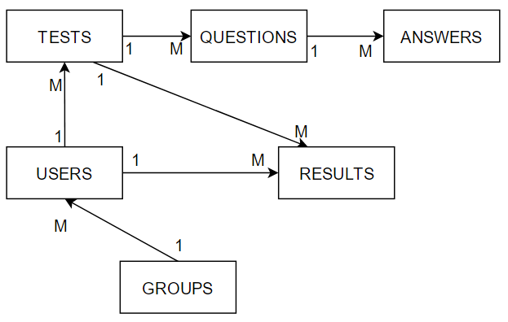
Логическая структура программы

Slide 8
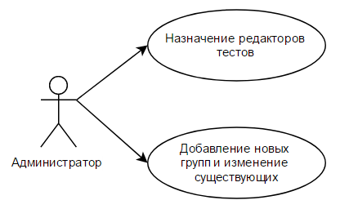
Действия администратора

Slide 9
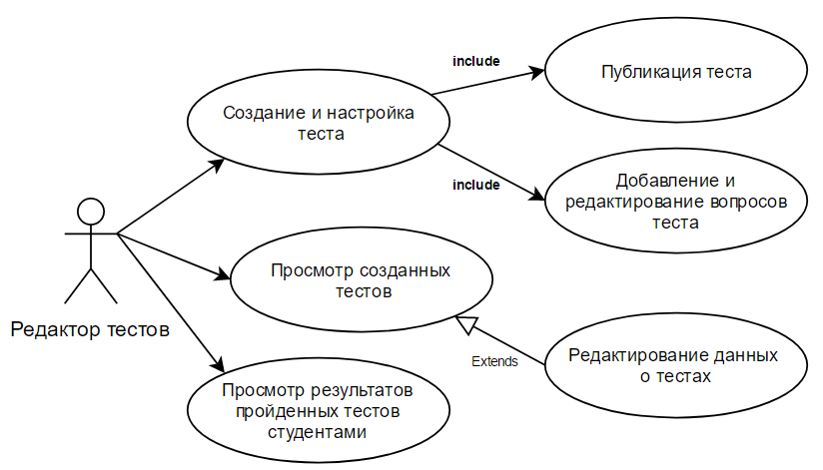
Действия редактора тестов

Slide 10
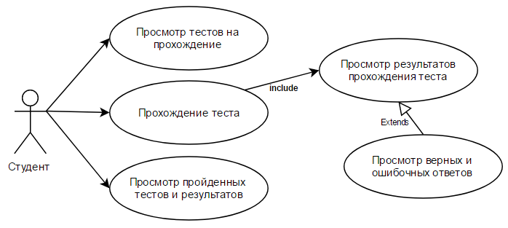
Действия студента

Slide 11



Выбор целевой среды
WEB
WINDOWS

Slide 12





Выбор инструментов и технологий
БД:
Серверная часть:
Клиентская часть:

Slide 13



Тестирование
РУЧНОЕ
ТЕСТИРОВАНИЕ
АЛЬФА И БЕТА
ТЕСТИРОВАНИЕ

Slide 14
